Slide 1
ИСПОЛЬЗОВАНИЕ WDM ПРИ ПОСТРОЕНИИ ГОРОДСКИХ СЕТЕЙ

Slide 2
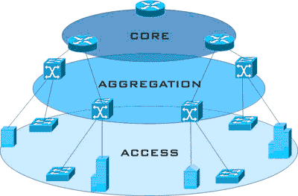
Классический подход к построению городских сетей

Slide 3
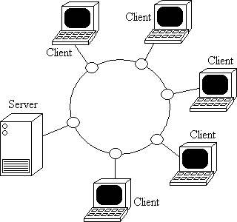
Схема построения топологии «Кольцо»

Slide 4
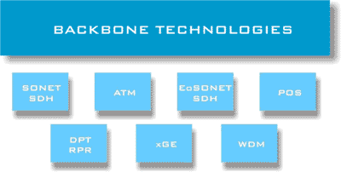
Базовые магистральные технологии на сегодня

Slide 5
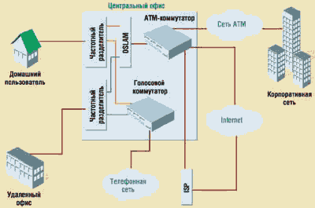
ATM

Slide 6
Ethernet (FE,GE, xGE)

Slide 7
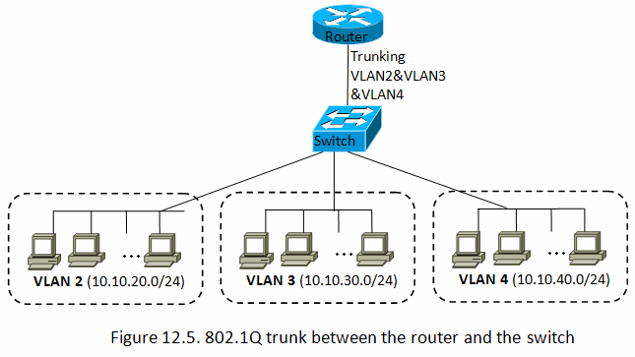
Базовые контрольно-управляющие технологии
VLAN

Slide 8
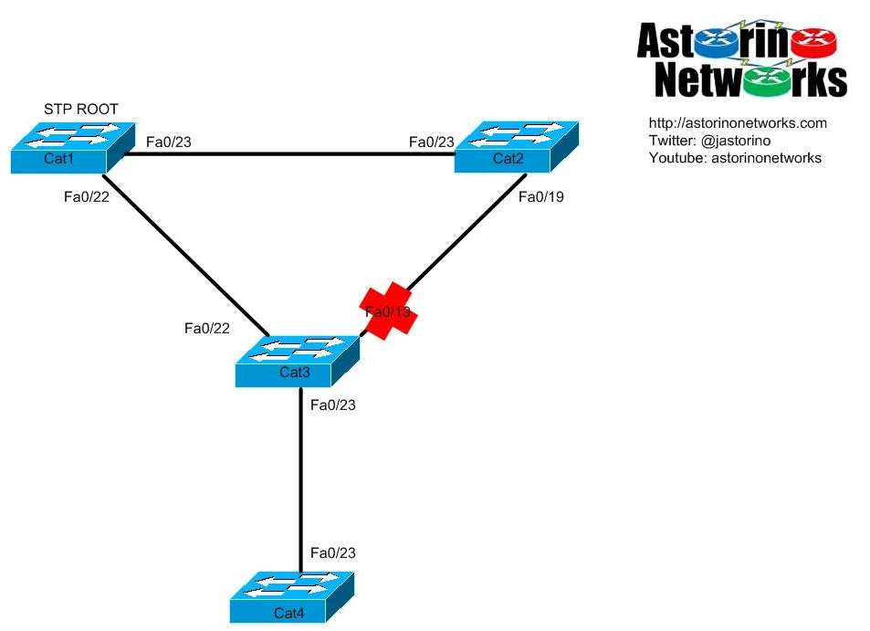
STP

Slide 9
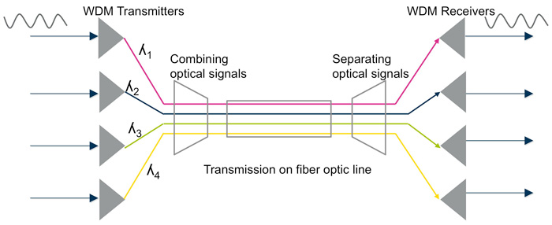
Рассмотрим роль WDM в построении сетей масштаба города

Slide 10
Выводы
Технология WDM позволяет существенно увеличить пропускную способность канала (к 2003 году, в коммерческих системах достигнута скорость 10,72 Тбит/с, а к 2015 — 27 Тбит/с), причем она позволяет использовать уже проложенные волоконно-оптические линии.
Благодаря WDM удается организовать двустороннюю многоканальную передачу трафика по одному волокну.
Преимуществом DWDM-систем является возможность передачи высокоскоростного сигнала на сверхдальние расстояния без использования промежуточных пунктов (без регенерации сигнала и промежуточных усилителей).
Эти преимущества крайне востребованы на сегодня, поскольку потребности клиентов с каждым днем возрастают.

Slide 11
СПАСИБО ЗА ВНИМАНИЕ!

